Slide 1
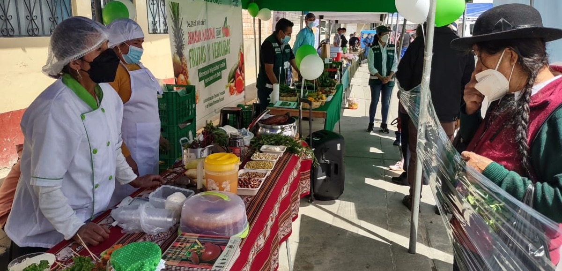
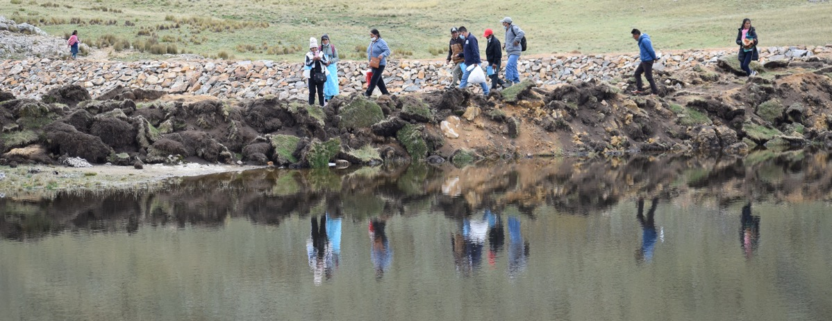






“La investigación Acción Participativa: Reflexiones desde SAMA"
Financiado por:

Slide 2
Objetivos de la sesión
Reflexionar sobre la experiencia de implementar el enfoque IAP, sus hallazgos, sus resultados y cómo estos se han integrado a las comunidades.
Reflexionar sobre la relevancia del enfoque de la Investigación-Acción Participativa (IAP) en un contexto como el de Aija, y cómo los procesos de co-aprendizaje pueden contribuir al fortalecimiento de las y los AI y otros actores claves como estudiantes y docentes universitarios.

Slide 3
RESULTADOS DE MENTIMETER

Slide 4
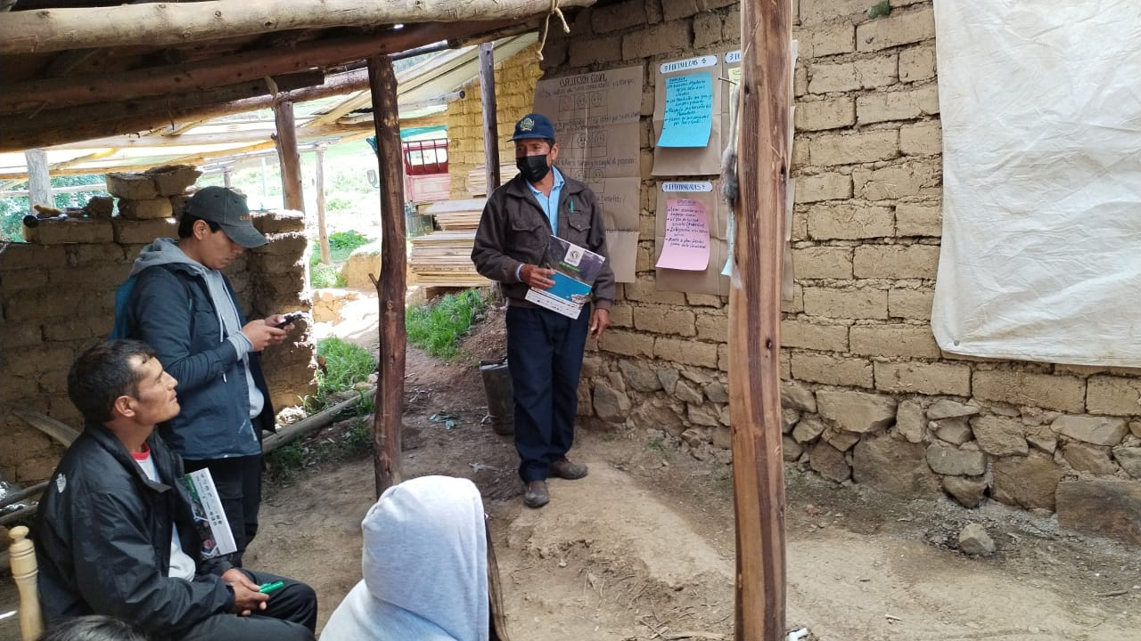

Slide 5
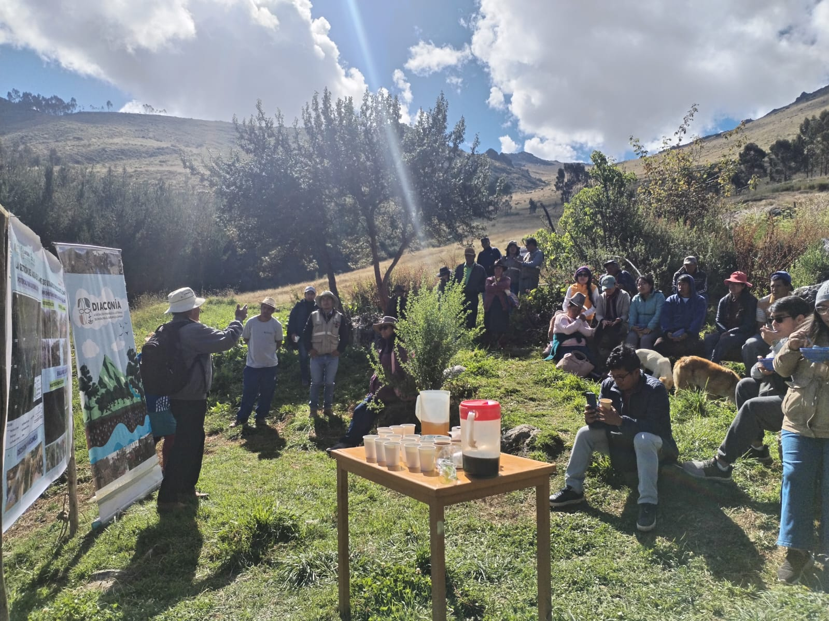

Slide 6
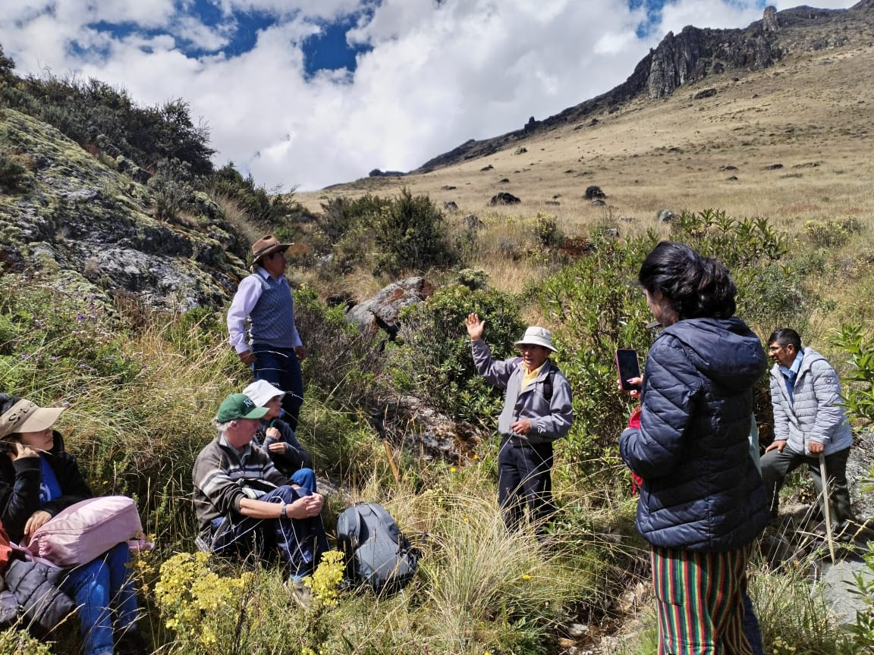

Slide 7
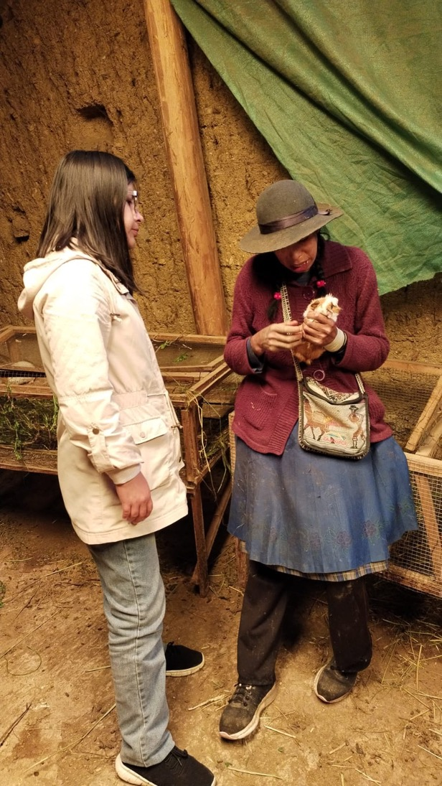
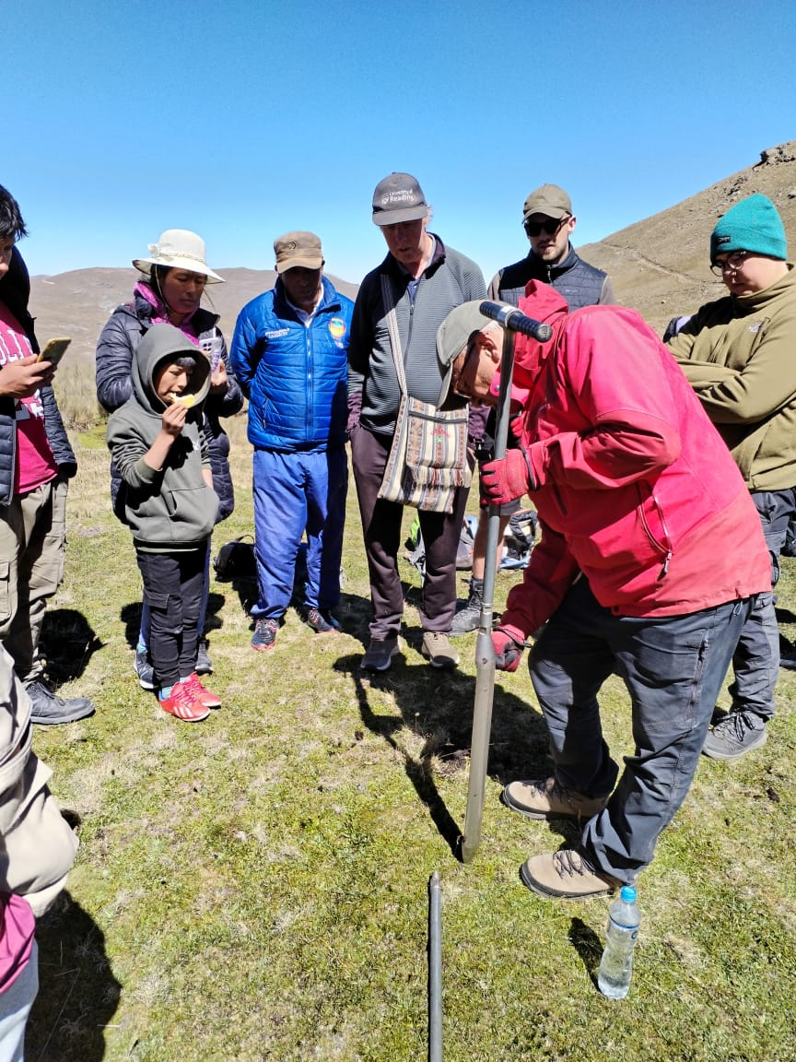

Slide 8
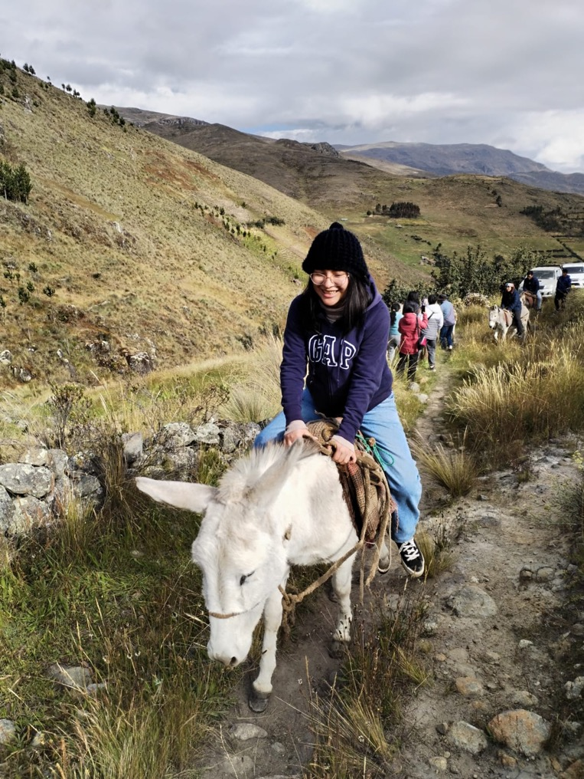

Slide 9
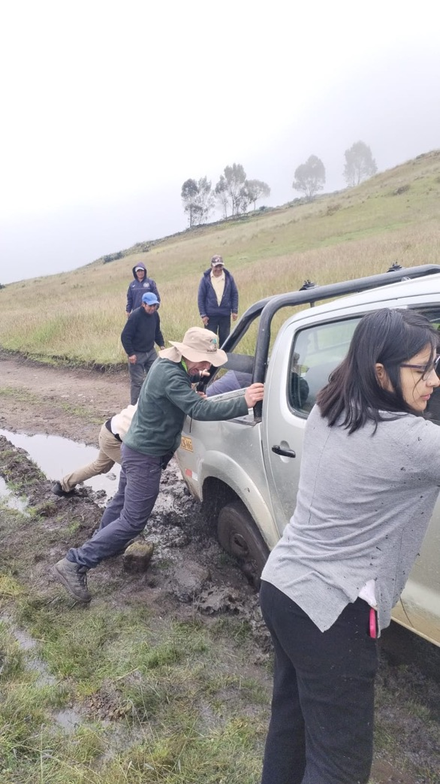

Slide 10
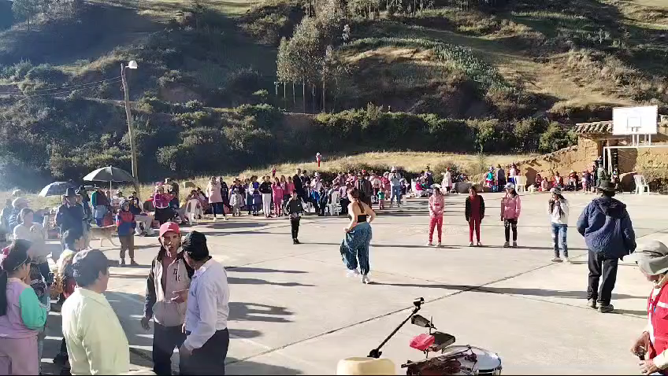

Slide 11
¿QUÉ ES LA INVESTIGACIÓN ACCIÓN PARTICIPATIVA?
una investigación práctica en la que prevalece la acción
una colaboración para el conocimiento
prácticas del conocimiento emancipatorio
la ciencia de la acción
una investigación educativa
La IAP es la investigación conceptualizada como un enfoque transdisciplinario que integra diversos tipos de saberes, especialmente los del campo. Es desterrar todo tipo de jerarquías del conocimiento.
Es la revalorización del conocimiento producido por los agricultores en el campo (Méndez, Bacon & Cohen, 2013).

Slide 12
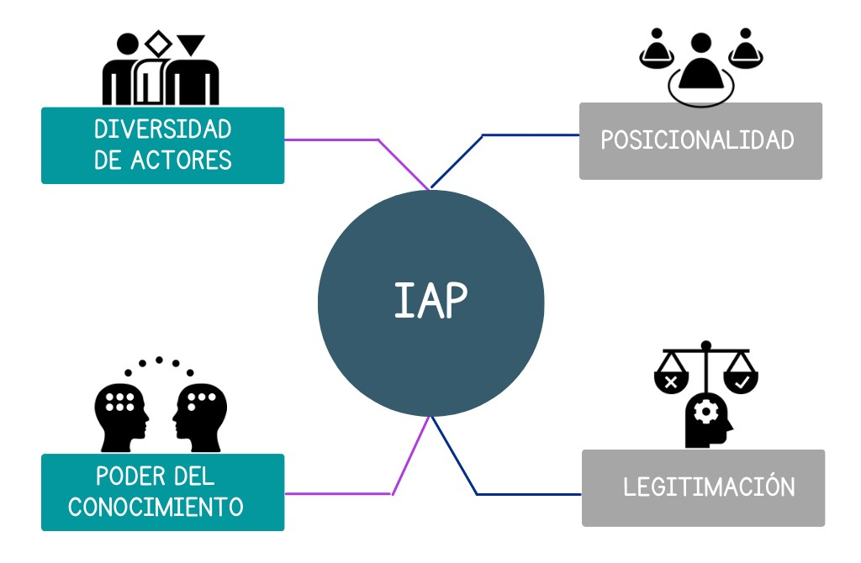
Principios de la IAP
co-creación
Autocrítica
Evitar jerarquías
Todos los saberes son importantes
validez, objetividad y credibilidad
Humildad y honestidad

Slide 13
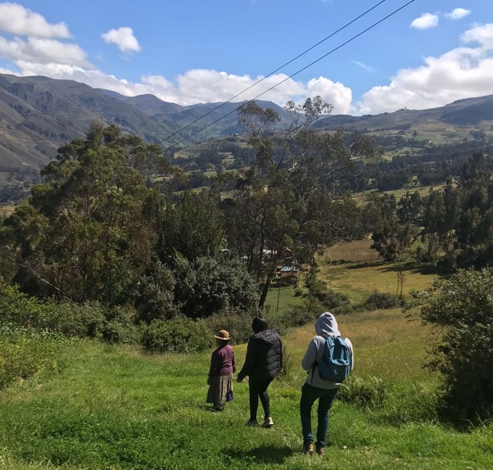
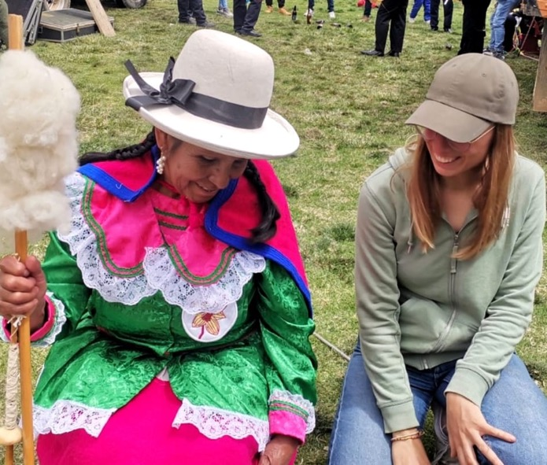
VALORES
i) Respetar el ritmo de aprendizaje y participación de los agricultores.
ii) Establecer relaciones horizontales.

Slide 14
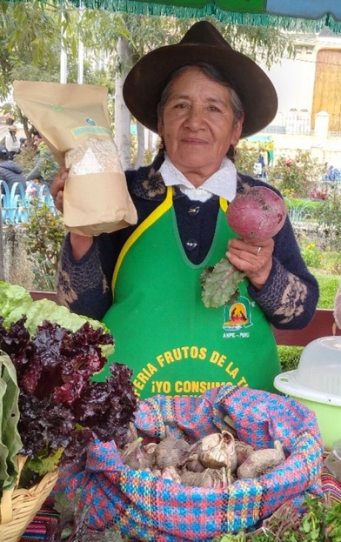

Co-construcción del perfil de la y el Agricultor Investigador [AI]
  Es un/una agricultor/a muy curioso y deseoso de encontrar soluciones que mejoren su vida y la de su comunidad, y que desarrolla acciones para probar determinadas soluciones y observar sus consequencias. Y finalmente decide aplicar con los demás el que más le convenga.

Slide 15
Forma de trabajo
Incluye al grupo y motivael diálogo
Liderazgo
Honesto, perseverante y participativo
Actitudes
Competencias-Experiencias
Leer y escribir con facilidad (al menos 3ero de secundaria).
Reflexiona
Mantiene la fuerza del grupo
Confía en los demás
Organiza el grupo
Planifica
Compartimos ideas para llegar a una meta
Piensa en todos
Escucha opiniones y sugerencias
Asequible, tratable y motivador.
El líder dirige los grupos
Es el que apoya a los demás y coordina y organiza bien el grupo
Es leal
Democrático
Respetuoso
Responsable y disponible
Democrático.
Curiosos.
Voluntad de servicio.
Compromiso con el desarrollo local.
Con buena actitud.
Pensamiento crítico para definir sus principales problemas y limitaciones claramente
Con predisposición para el aprendizaje y trabajo en equipo.
Deseable si ha asumido algún cargo dirigencial.
.

Slide 16

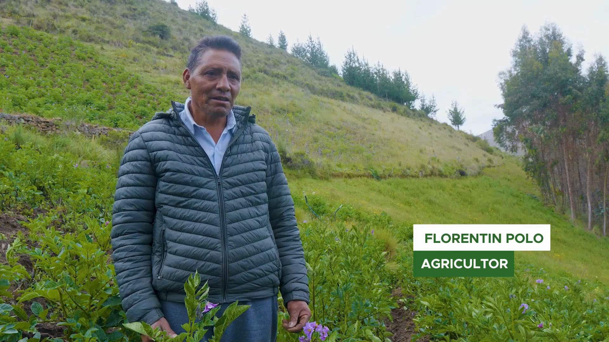

Slide 17
Una breve línea de tiempo
Campesino a Campesino
IAP AE
Proyecto SAMA
Talleres participativos
Proyecto SAMA
Talleres participativos
2014-2017
2021
2023
2018-2019
2022
2024-
Proyecto IMPAC
Demanda de las comunidades por buscar sus propias soluciones.
Curso PAR Uvermont
Convenio UNASAM
Sistematización
Encuentro IAP

Slide 18
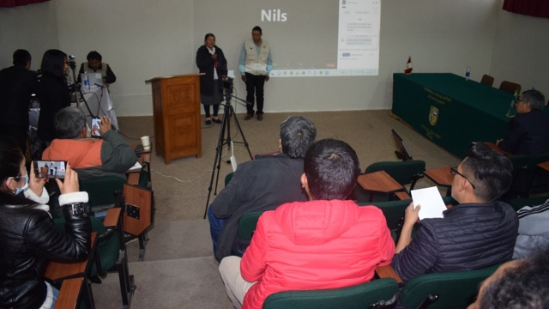

INCORPORACIÓN DE ENFOQUES COMPLEMENTARIOS
Gestión inclusiva de Saberes
Identificar los conocimientos existente
Diálogo de saberes
Facilitar el diálogo con otros actores
Acompañamiento del cambio
Identificar si produce cambios significativos
Identificar las prioridades de las comunidades

Slide 19
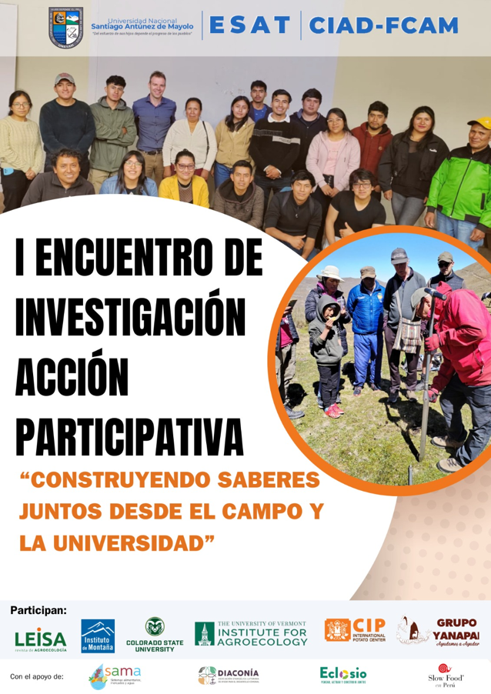
Vínculos con la universidad
Introducción: liderazgo y motivación
Exploración de la situación de las comunidades
Conocer e integrarse al trabajo de investigación de un/una estudiante tesista
Recojo de información junto a investigadores
Análisis y reflexión sobre la información encontrada

Slide 20
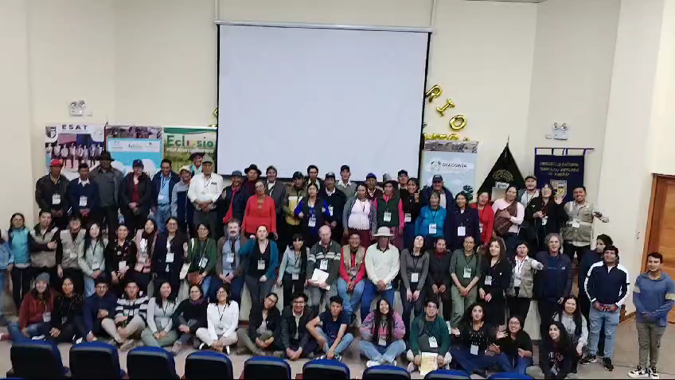

Slide 21
APRENDIZAJES
Dificultades
“quién toma las decisiones”
“mismos personas”
Beneficios
Adhesión a prácticas
Valorización-autoestima
Co-aprendizaje
“Cómo se identifican las necesidades”

Slide 22
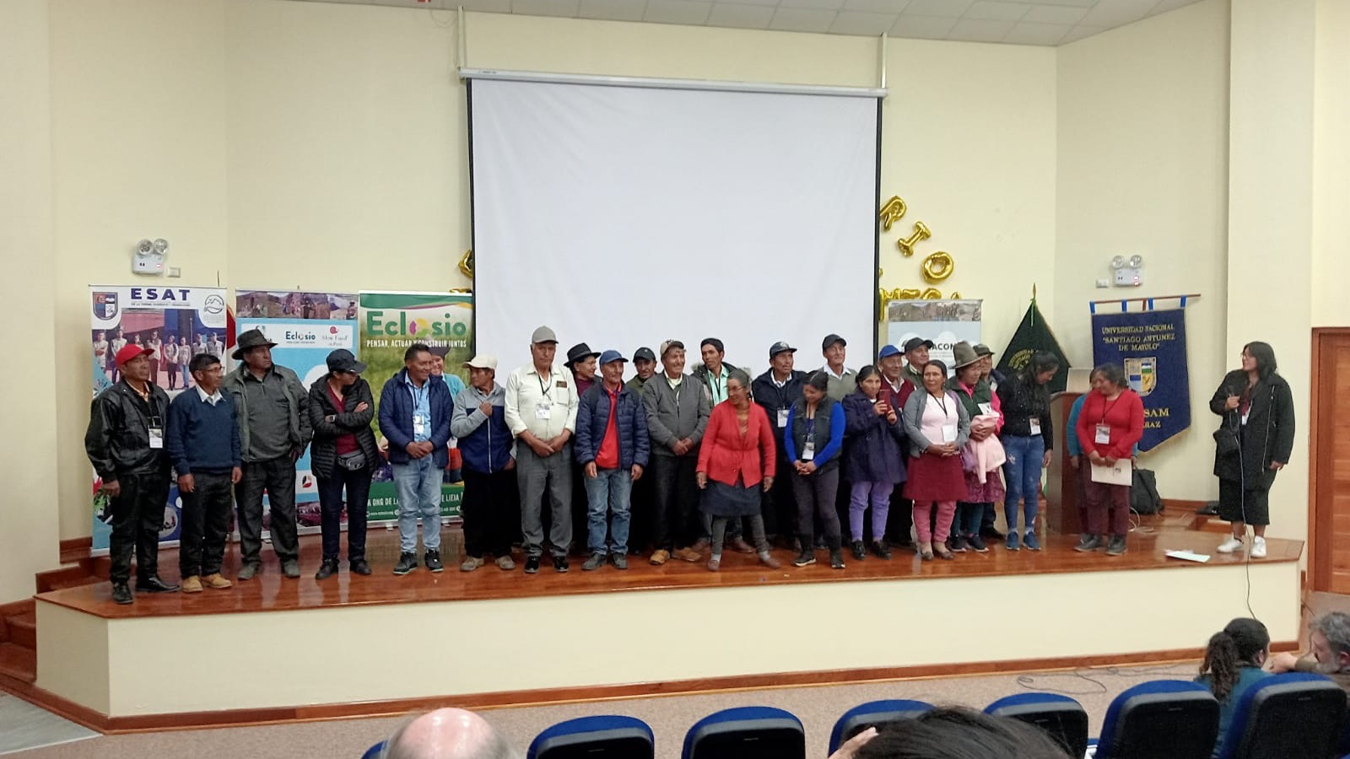
Gracias

